Slide 1

<Türkçe Doğal Dİl İşleme Yarışması>
8 - 9 Ağustos 2024
Sosyal Medyada Derİn Öğrenme Modellerİ Kullanarak Türk Ceza Kanunu Kapsamında Hakaret Suçlarının Tespİtİ
<KUTADGU BİLİG>

Slide 2

<EKİBİMİZ>
Mehmet Karayiğit (Danışman): Bilişim teknolojileri öğretmeni, veri kümesinin elde edilmesi - etiketlenmesi, proje konusunun önemi ile ilgili giriş bölümünün yazılması, yazılım araçlarının çalıştırılması için gerekli donanımın ayarlanması.
Habibe Karayiğit (Kaptan): Bilgisayar mühendisi ve Bilişim teknolojileri öğretmeni, veri kümesinin elde edilmesi – son kontrolünün yapılması, ön-işleme aşamaları, özellik seçimi ve çıkarımı, model seçimi ve oluşturulması, model tahmin sonuçlarının alınması ve grafikleştirilmesi.
Perinur Karayiğit (Üye): Adana Seyhan Borsa İstanbul Fen Lisesi 10. sınıf öğrencisi, veri kümesinin etiketlenmesi, ekip adının ve proje konusunun bulunması, modellerin sınanması.

Slide 3
<PROJENİN TANIMI>
İnternet ve sosyal medya kullanımının artmasıyla birlikte bu tür mecralarda hakaret söylemleri de artmıştır. Örneğin; Adli Sicil ve İstatistik Genel Müdürlüğü verilerine göre 2020 yılında hakaret suç sayısı 946.523 iken 2023 yılında hakaret suç sayısı 1.623.508'dir ve 2020 yılına göre dava sayısı %71.5 artmıştır. 2020 yılında kamuda açılan hakaret davası sayısı 348.822 iken 2023 yılında açılan hakaret kamu davası sayısı ise 498.508'dir ve 2020 yılı verilerine bu oran göre %42.9 artmıştır.
(https://adlisicil.adalet.gov.tr/Resimler/SayfaDokuman/1042024101742Adalet%20%C4%B0statistikleri%202023.pdf).

Slide 4
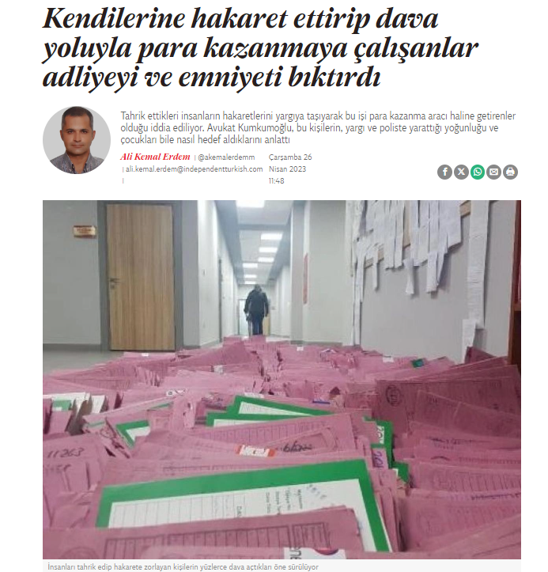
<PROJENİN TANIMI>
Türk Ceza Kanunu'nun 125 ila 131. maddeleri arasında düzenlenen hakaret suçu, suçu işleyenlerin yasal yaptırımlarla yüzleşmek zorunda kalmasına neden olmaktadır. Türkiye’de yaklaşık nüfusun %87,16’sına denk gelen 57 milyon internet kullanıcısı vardır. Bu nedenle hakaret suçunun tespit edilmesi ve bir filtre sisteminin geliştirilmesi önem arz etmektedir.
https://www.indyturk.com/node/627131/haber/kendilerine-hakaret-ettirip-dava-yoluyla-para-kazanmaya-%C3%A7al%C4%B1%C5%9Fanlar-adliyeyi-ve#:~:text=Son%20y%C4%B1llarda%20sosyal%20medyan%C4%B1n%20yayg%C4%B1nla%C5%9Fmas%C4%B1yla,i%C3%A7in%20bir%20ranta%20%C3%A7evirmi%C5%9F%20durumda.

Slide 5
<PROJENİN TANIMI>
Projemizde;
Sosyal medyada cezaya neden olabilecek hakaret içerikli bir veri kümesi sunulmuştur.
Veri kümesi popüler bir kadın programının 2024 yılı Instagram hesaplarına gönderilen çok sayıda yorumlardan elde edilmiştir.
Hakaret amaçlı mesaj tespit modellerinin (Derin Öğrenme modelleri (LSTM, BiLSTM, GRU, CNN) ve Klasik Makine Öğrenmesi modelleri (NB, SVM, DT, RF ve LR)) sınıflandırma performansı çeşitli performans ölçümleri kullanılarak değerlendirilmiştir.
En yüksek başarı oranına sahip model (BERT+LSTM, BERT+GRU, BERT+BiLSTM =%92) olumsuz içerik filtresi olarak önerilmektedir.

Slide 6
<PROJENİN SAĞLADIĞI ÇÖZÜM>
Bu çalışmada önerilen suça yönelik hakaret tespit modeli,
Sosyal medyada Türkçe yorum filtrelerinin geliştirilmesine öncülük edecek ve
Sosyal medya platformlarında kullanıcı güvenliğini arttıracaktır.
Ayrıca elde edilen Türkçe hakaret veri kümesi, diğer araştırmacıların yapacakları Türkçe doğal dil işleme çalışmalarında faydalı olacağı düşünülmektedir.
Bu çözümden faydalanacak hedef kitle Türkiye'de sayısı oldukça fazla olan sosyal medya kullanıcılarıdır.
Bildiğimiz kadarıyla projemiz, suça yönelik Türkçe hakaret mesajlarını tespit eden ilk çalışma olacaktır.

Slide 7
<PROJE İŞ AKIŞI>
Proje Tanımı (1 Temmuz -8 Temmuz 2024)
Veri Toplama (8 Temmuz - 14 Temmuz 2024)
Veri Setinin Oluşturulması: 15 Temmuz - 21 Temmuz 2024
Toplanan yorumlar, hakaret içeren ve içermeyen olarak etiketlenmesi
Veri Ön İşleme (22 Temmuz - 28 Temmuz 2024)
Temizlik, Tokenizasyon, Düşük Frekanslı Kelimelerin Çıkarılması:
Vektorizasyon ve Kelime Gömme:(TF-IDF, One-hot encoding, Word2Vec, GloVe, BERT Transformatör gibi teknikler) BERT için BERTurk (dbmdz/bert-base-turkish-cased)
GloVe embedding için Türkçe vectors.txt dosyası (253K kelime, uncased)
Model Seçimi 28 Temmuz - 31 Temmuz 2024
Derin Öğrenme Modelleri (LSTM, BiLSTM, GRU, CNN gibi )
Klasik Makine Öğrenmesi Modelleri (Naive Bayes, SVM, Karar Ağacı, Rastgele Orman, Lojistik Regresyon gibi)
Model Geliştirme 28 Temmuz - 31 Temmuz 2024
Modelin Eğitilmesi:(%80 eğitim, %20 test)
Hiper parametre Ayarı:
Notes:
Projenin başarıyla tamamlanması için gereken görevlerin ve süreçlerin sıralı ve düzenli bir şekilde tanımlanması

Slide 8
<PROJE İŞ AKIŞI>
Performans Ölçümü 31 Temmuz - 04 Temmuz 2024
Performans Metrikleri:
Makro F1 puanı, doğruluk, hassasiyet ve geri çağırma gibi metrikler hesaplandı.
Karşılaştırma:
Sonuçların Analizi 28 Temmuz - 31 Temmuz 2024
Model Başarısı:
8. Sonuçların Raporlanması 31 Temmuz - 4 Ağustos 2024
Rapor Yazımı:
Sunum Yazımı:
Demo Oluşturma:
Notes:
Projenin başarıyla tamamlanması için gereken görevlerin ve süreçlerin sıralı ve düzenli bir şekilde tanımlanması

Slide 9
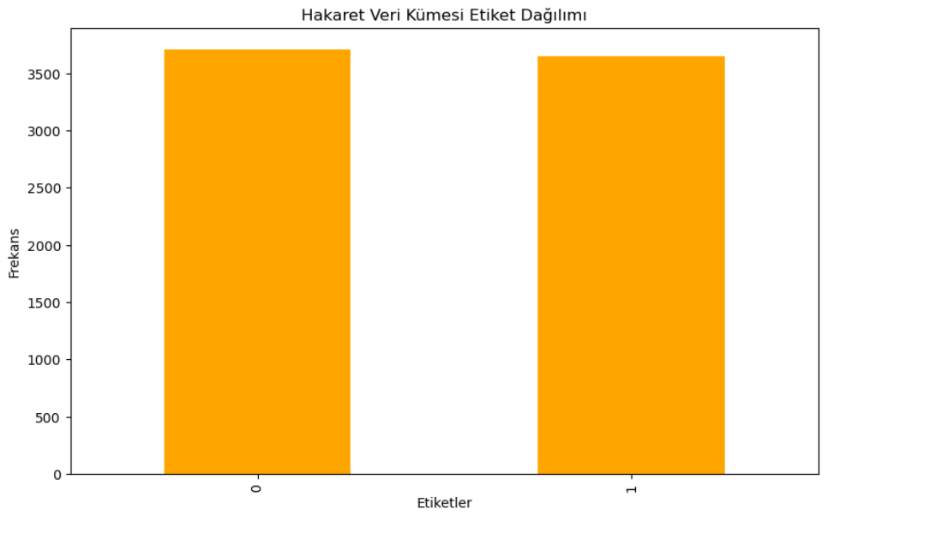
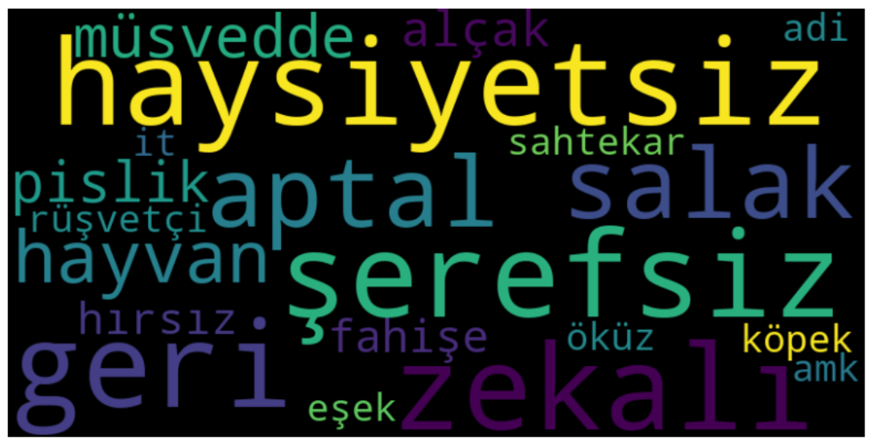
<VERİ SETİ>
Veriler @mugeanliatv Instagram hesabındaki haberlere ait yorumlardan seçildi. Bu tür hesaplarda hakaret ve nefret dolu yorumlar bulma olasılığı daha yüksek olduğu için bu hesap seçilmiştir.
Türkçe argo sözlüğüne, küfürlü söylemlere ve bazı hukuk sayfalarının hakaret suçları haberlerine göre veri kümesindeki tüm örnekler manuel olarak hakaret veya hakaret olmayan olarak etiketlendi.
Etiketlenen yorumlardan sonra 3.652 hakaret içeren ve 3.709 hakaret içermeyen yorum elde edilmiştir.
Notes:
Kullanılan veri setinin kaynağı, özellikleri ve hazırlanma süreci.

Slide 10
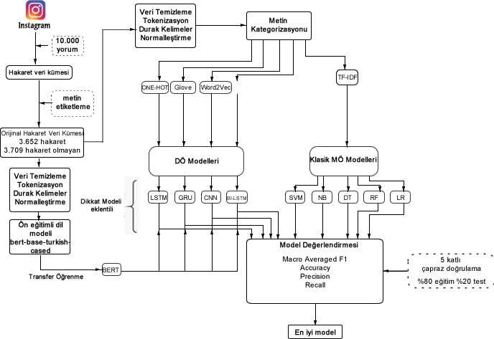
<YÖNTEM VE TEKNİKLER>
Notes:
Attention mekanizması, derin öğrenme modellerinin performansını önemli ölçüde artırma potansiyeline sahip bir tekniktir. Bu mekanizmanın en belirgin avantajı, modelin önemli bilgilere odaklanmasını sağlamasıdır. Geleneksel derin öğrenme modelleri, tüm girdileri eşit ağırlıkla işler. Ancak attention mekanizması, modelin belirli girdilere daha fazla “dikkat etmesini” sağlar. Bu, genellikle çıktının kalitesini artırır ve modelin daha hızlı öğrenmesine yardımcı olur. 32k kelime dağarcığına sahip BERTurk (dbmdz/bert-base-turkish-cased) kullanıldı. https://github.com/inzva/Turkish-GloVe?tab=readme-ov-file bu adresteki 253K Vocab, uncased, 300d vectors, 720 MB Text oluşan vectors.txt dosyası GloVe embedding olarak kullanılmıştır.

Slide 11
<MODEL EĞİTİMİ VE DEĞERLENDİRME>
Deneyler hakaret veri kümesinde ve 5 katlı çapraz doğrulama kullanılarak (BERT +DL modeller hariç) elde edildi.
Derin Öğrenme sınıflandırıcılarının uygun parametre değerleri deneme yanılma yöntemiyle belirlenmiştir.
Deneylerden bir kısmı Google'ın ücretsiz Colaboratory hizmeti ile kalan kısmı ise Jupyter üzerinde gerçekleştirildi.
Eğitim süresi, veri kümesinin %80’i ile test süresi, veri kümesinin %20’si olarak belirlendi.
Notes:
Kullanılan algoritmalar, modeller ve doğal dil işleme tekniklerinin açıklanması.

Slide 12
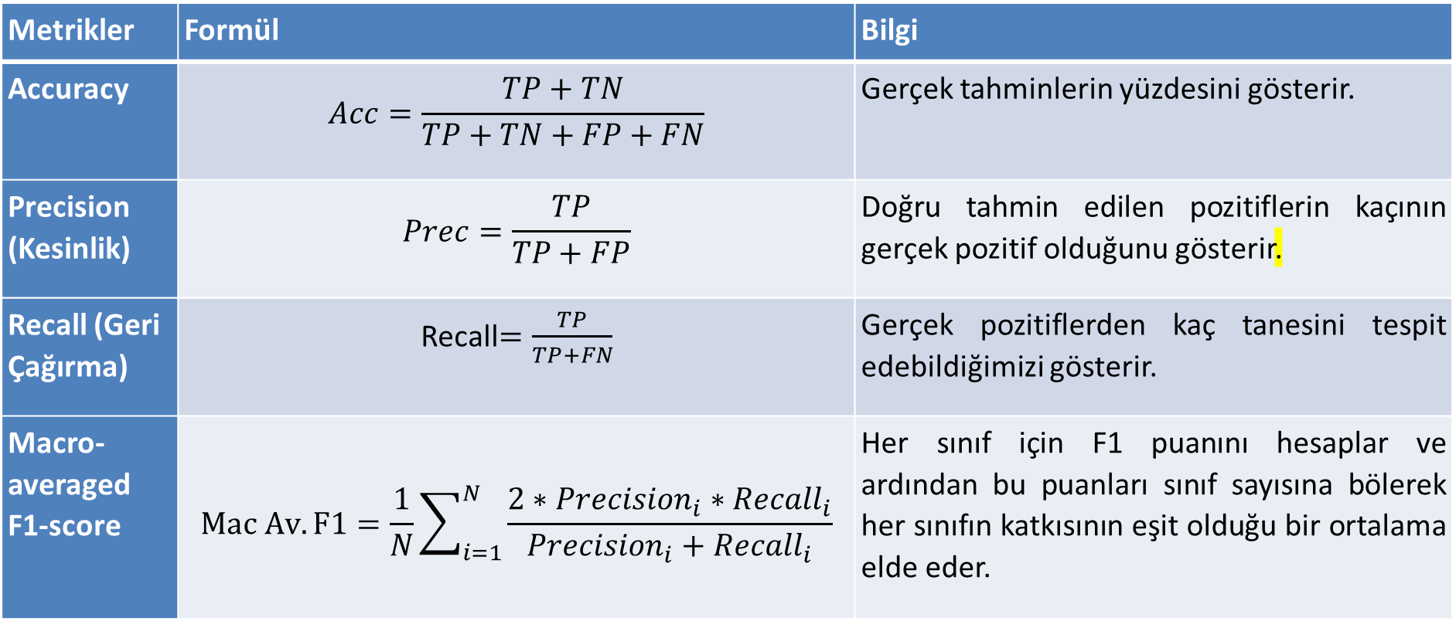
<MODEL EĞİTİMİ VE DEĞERLENDİRME>
Metrikler | Formül | Bilgi
Accuracy | $$Acc=\frac{TP+TN}{TP+TN+FP+FN}$$ | Gerçek tahminlerin yüzdesini gösterir.
Precision (Kesinlik) | $$Prec=\frac{TP}{TP+FP}$$ | Doğru tahmin edilen pozitiflerin kaçının gerçek pozitif olduğunu gösterir.
Recall (Geri Çağırma) | Recall$=\frac{TP}{TP+FN}$ | Gerçek pozitiflerden kaç tanesini tespit edebildiğimizi gösterir.
Macro-averaged F1-score | $$Mac Av. F1=\frac{1}{N}\sum_{i=1}^{N}{\frac{2∗{Precision}_{i}∗{Recall}_{i}}{{Precision}_{i}+{Recall}_{i}}}$$ | Her sınıf için F1 puanını hesaplar ve ardından bu puanları sınıf sayısına bölerek her sınıfın katkısının eşit olduğu bir ortalama elde eder.

Slide 13
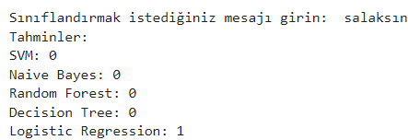
<SONUÇLAR>
Klasik Makine Öğrenmesi Yöntemlerinin Deneysel Sonuçları
Sınıflandırıcı | Makro ortalamalı F1 | Precision | Recall | Accuracy
SVM | 0.84 | 0.85 | 0.84 | 0.84
NB | 0.85 | 0.85 | 0.85 | 0.85
RF | 0.81 | 0.81 | 0.81 | 0.81
DT | 0.76 | 0.77 | 0.76 | 0.76
LR | 0.82 | 0.83 | 0.82 | 0.82
Notes:
Modelin nasıl eğitildiği, hangi metriklerle değerlendirildiği ve elde edilen sonuçlar.

Slide 14
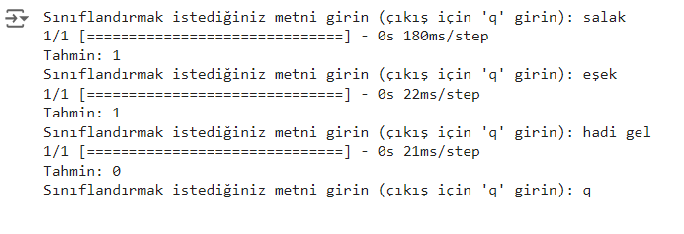
<SONUÇLAR>
Dikkat Katmanlı Derin Öğrenme Modelleri ile One-hot Encoding sonuçları
Sınıflandırıcı | Embedding | Makro ortalamalı F1 | Precision | Recall | Accuracy
LSTM |  | 0.83 | 0.83 | 0.83 | 0.83
GRU |  | 0.83 | 0.83 | 0.83 | 0.83
BiLSTM | One-hot encoding | 0.83 | 0.83 | 0.83 | 0.83
CNN |  | 0.84 | 0.84 | 0.84 | 0.84

Slide 15
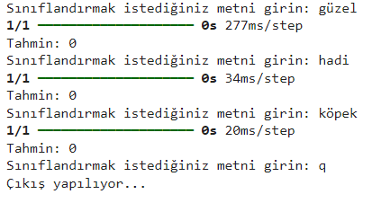
<SONUÇLAR>
Dikkat Katmanlı Derin Öğrenme Modelleri ile Word2Vec Gömme sonuçları
Sınıflandırıcı | Embedding | Makro ortalamalı F1 | Precision | Recall | Accuracy
LSTM |  | 0.73 | 0.74 | 0.73 | 0.73
GRU |  | 0.83 | 0.84 | 0.83 | 0.83
BiLSTM | Word2Vec | 0.73 | 0.75 | 0.73 | 0.73
CNN |  | 0.84 | 0.85 | 0.84 | 0.84

Slide 16
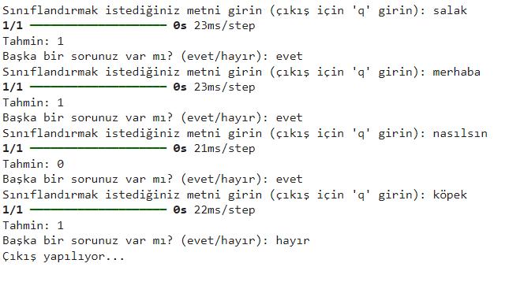
<SONUÇLAR>
Dikkat Katmanlı Derin Öğrenme Modelleri ile GloVe Gömme sonuçları
Sınıflandırıcı | Embedding | Makro ortalamalı F1 | Precision | Recall | Accuracy
LSTM |  | 0.84 | 0.84 | 0.84 | 0.84
GRU |  | 0.84 | 0.84 | 0.84 | 0.84
BiLSTM | GloVe | 0.84 | 0.84 | 0.84 | 0.84
CNN |  | 0.82 | 0.82 | 0.82 | 0.82

Slide 17
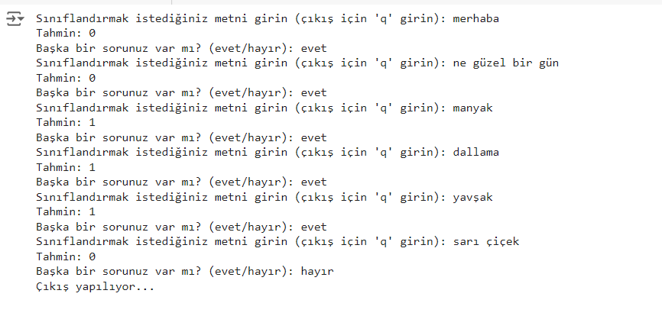
<SONUÇLAR>
Dikkat Katmanlı Derin Öğrenme Modelleri ile BERT sonuçları
Sınıflandırıcı | Embedding | Makro ortalamalı F1 | Precision | Recall | Accuracy
LSTM |  | 0.92 | 0.92 | 0.92 | 0.92
GRU |  | 0.92 | 0.92 | 0.92 | 0.92
BiLSTM | BERT | 0.92 | 0.92 | 0.92 | 0.92
CNN |  | 0.91 | 0.91 | 0.91 | 0.91

Slide 18
<SONUÇLAR>
Projede kullanılan başarılı modellerin karşılaştırılması
Model | Makro ortalamalı F1 | Precision | Recall | Accuracy
LSTM + BERT | 0.92 | 0.92 | 0.92 | 0.92
GRU + BERT | 0.92 | 0.92 | 0.92 | 0.92
BiLSTM + BERT | 0.92 | 0.92 | 0.92 | 0.92
CNN + Word2Vec | 0.84 | 0.85 | 0.84 | 0.84
LSTM + GLOVE | 0.84 | 0.84 | 0.84 | 0.84
GRU + GLOVE | 0.84 | 0.84 | 0.84 | 0.84
BiLSTM + GLOVE | 0.84 | 0.84 | 0.84 | 0.84
CNN + One-hot Encoding | 0.84 | 0.84 | 0.84 | 0.84
NB + TF-IDF | 0.85 | 0.85 | 0.85 | 0.85

Slide 19
<PROJE YOL HARİTASI>
Projenin gelecekte nasıl geliştirilebilir?
Veri kümesindeki hakaret veriler çeşitlendirilmelidir. Nefret söylemleri (ırkçılık, dini nefret söylemleri, cinsiyetçilik
engellilik gibi) veriler eklenebilir.
Olası araştırma konuları;
Daha farklı transformatör modelleri (distilBERT, XLM-R) veya DÖ hibrid modelleri kullanılarak sınıflandırma yapılabilir.
Notes:
Projenin gelecekte nasıl geliştirilebileceği ve olası araştırma konuları

Slide 20
<DEMO VİDEO>
https://drive.google.com/file/d/1uAtjR_tncYvimreuzAku-WAoOK9pisDu/view?usp=sharing

Slide 21
TEŞEKKÜRLER

